Slide 1
Luzari, rože, ruže
Osnovna škola Vladimira Nazora – Krnica
Osluhni zavičaj – zove te pramaliće
Autorice izložbe: Marijana Valić, Ruža Cukon
Loža, rakljanska placa
ožujak – kolovoz 2025.

Slide 2


Slide 3


Slide 4
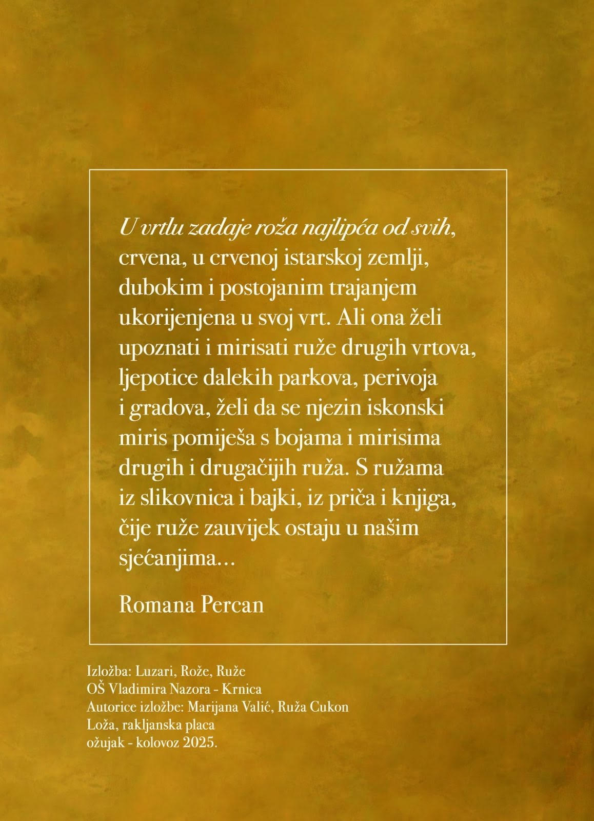

Slide 5
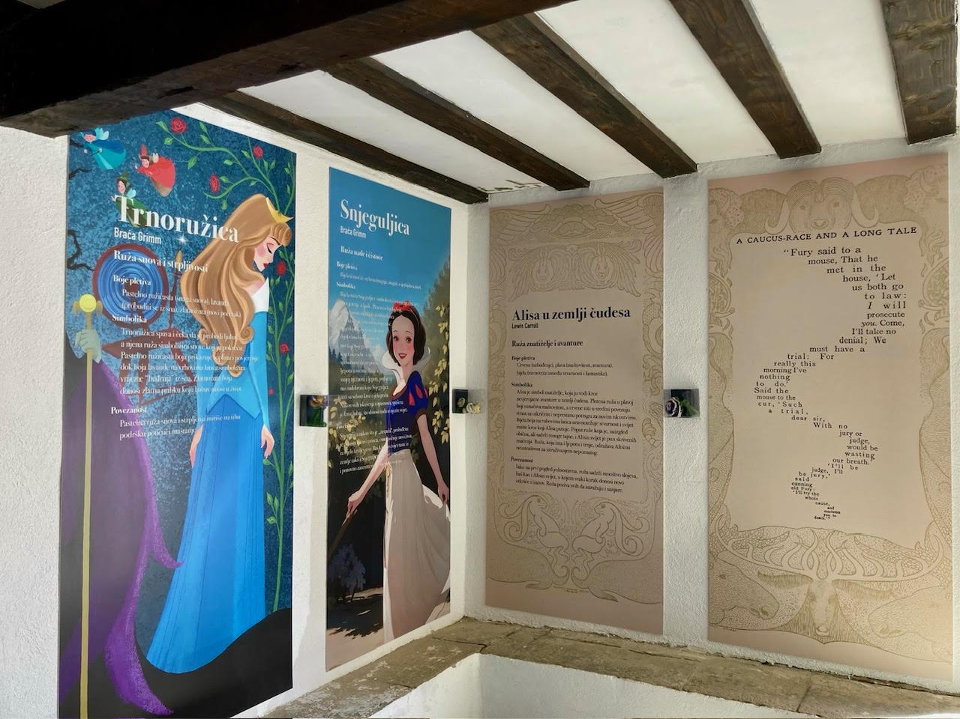

Slide 6
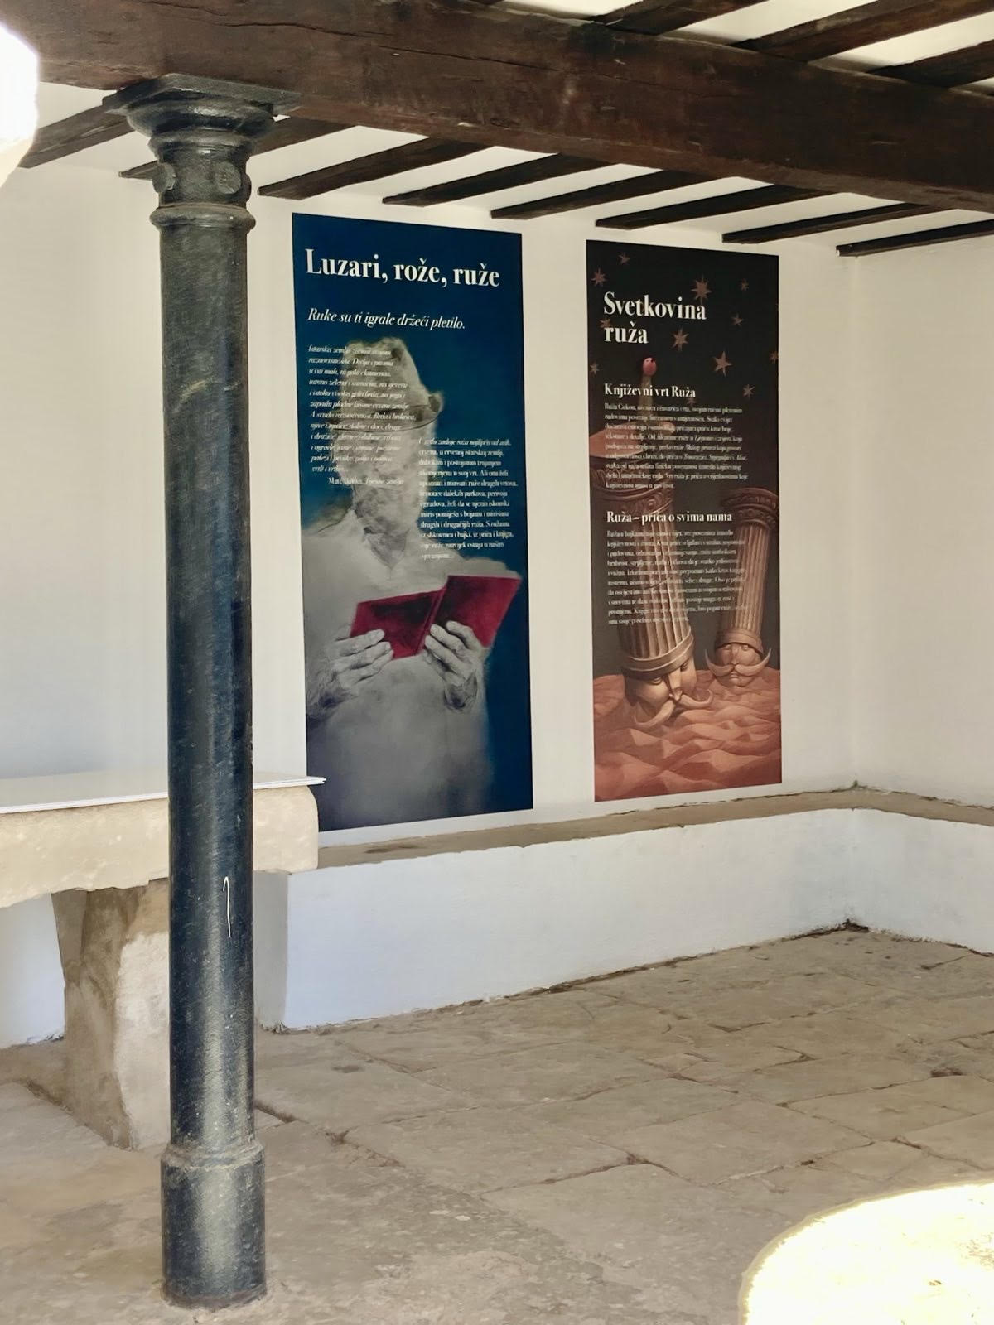

Slide 7
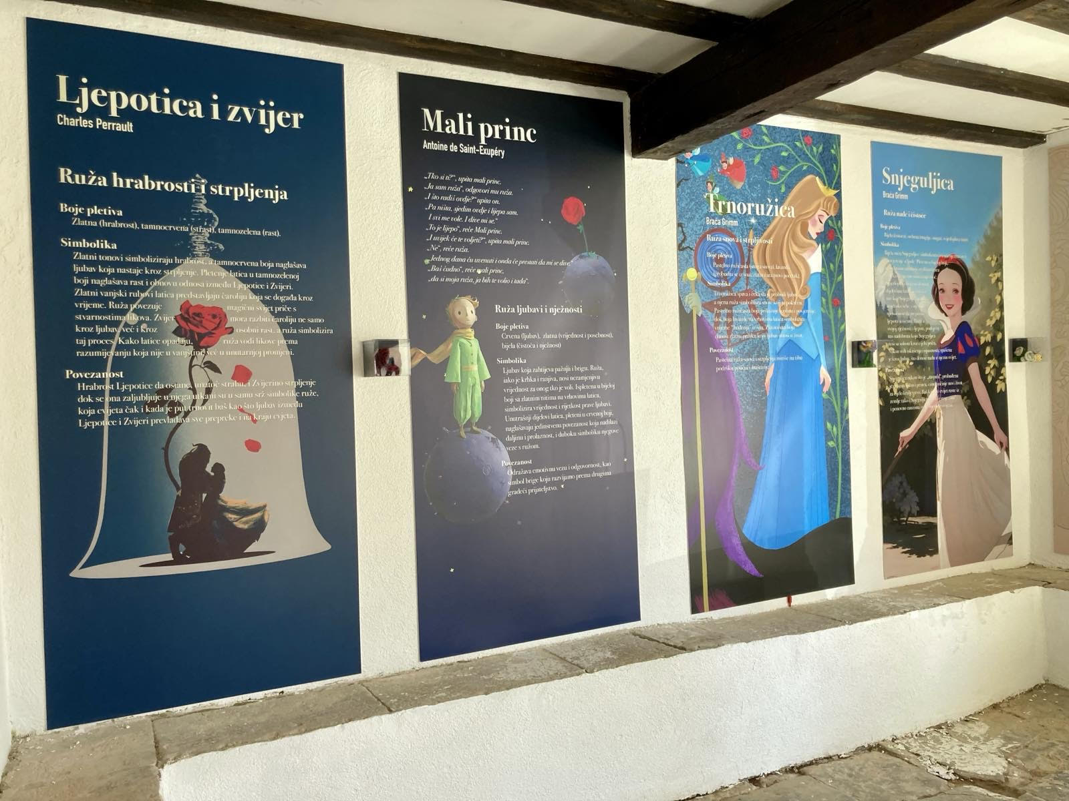

Slide 8
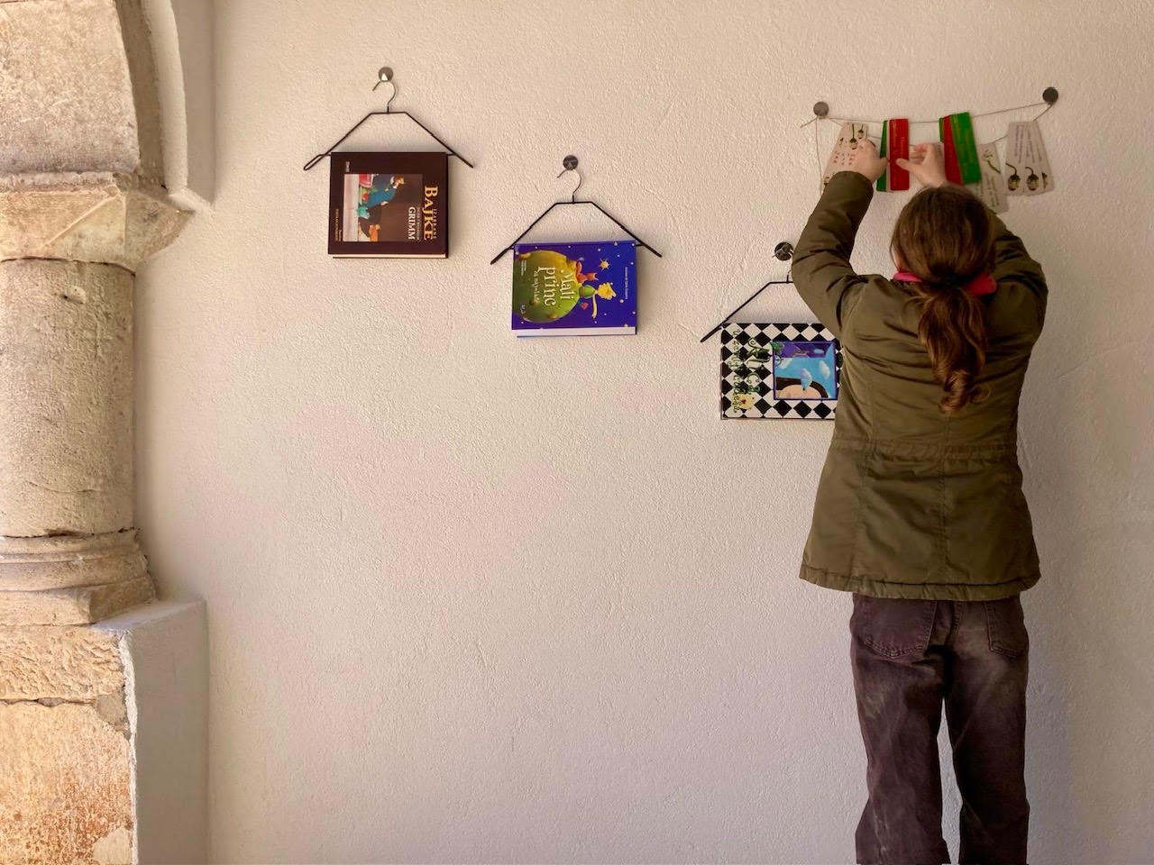

Slide 9
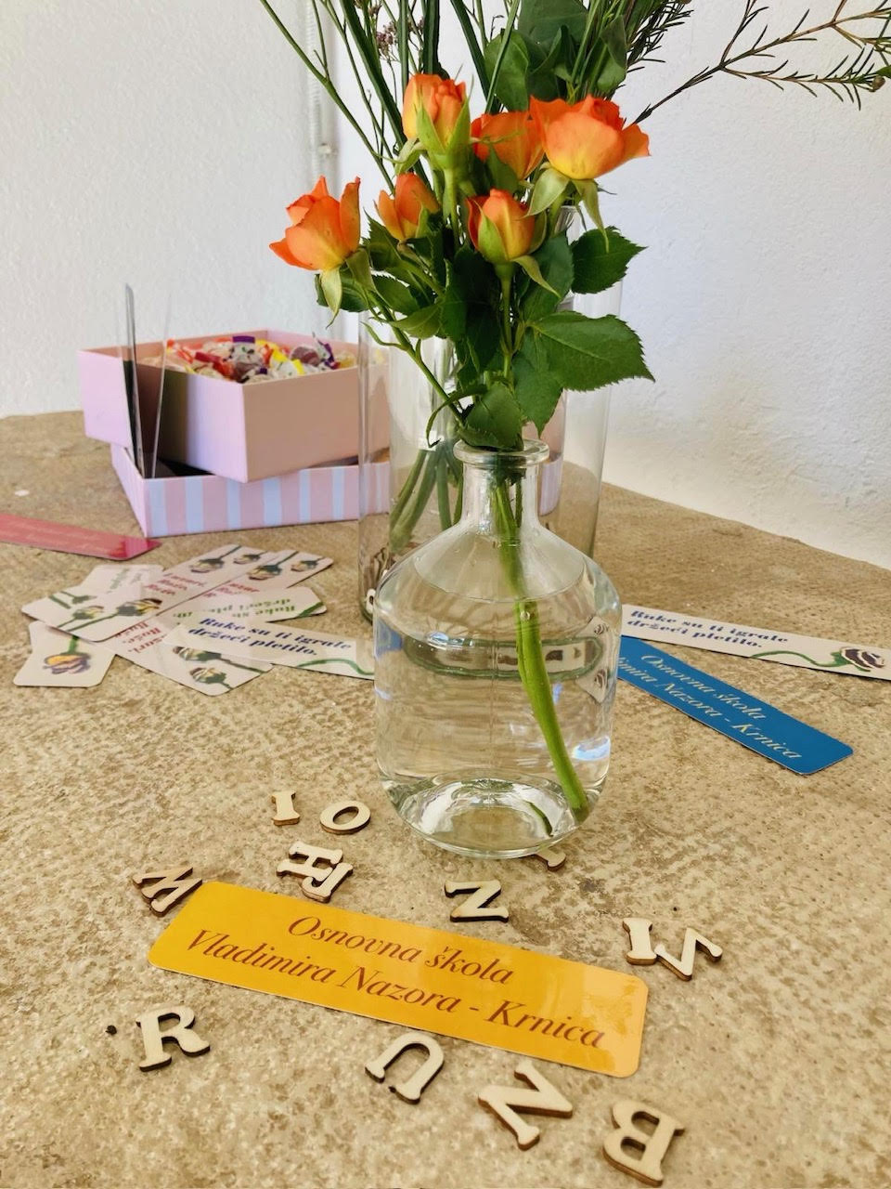

Slide 10
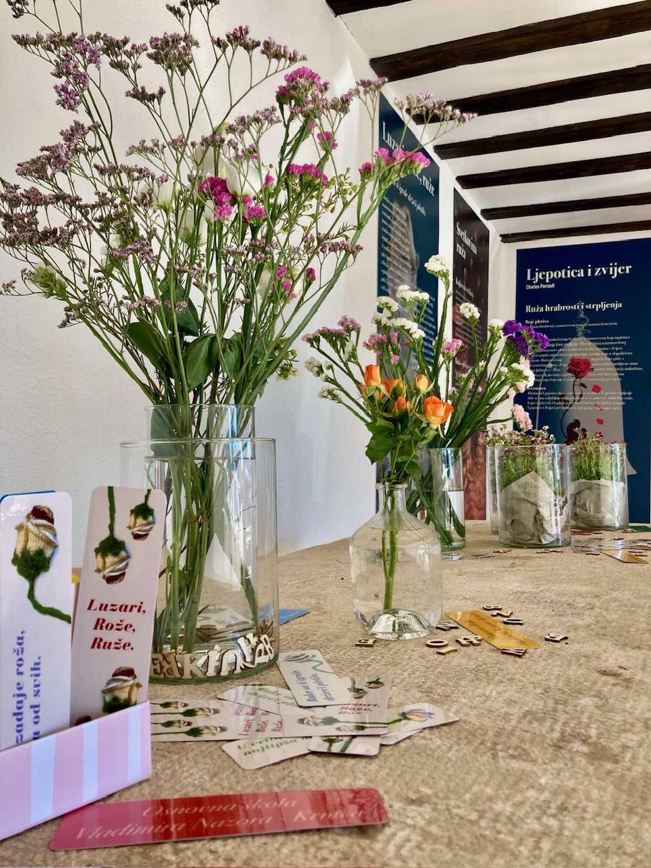

Slide 11
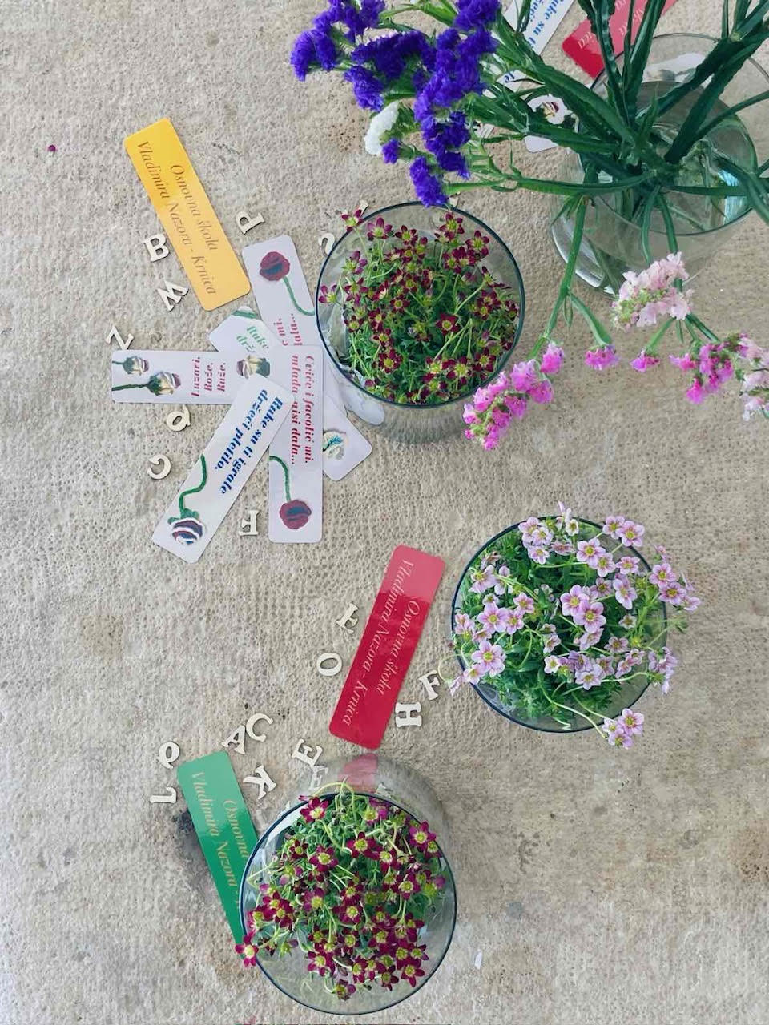

Slide 12
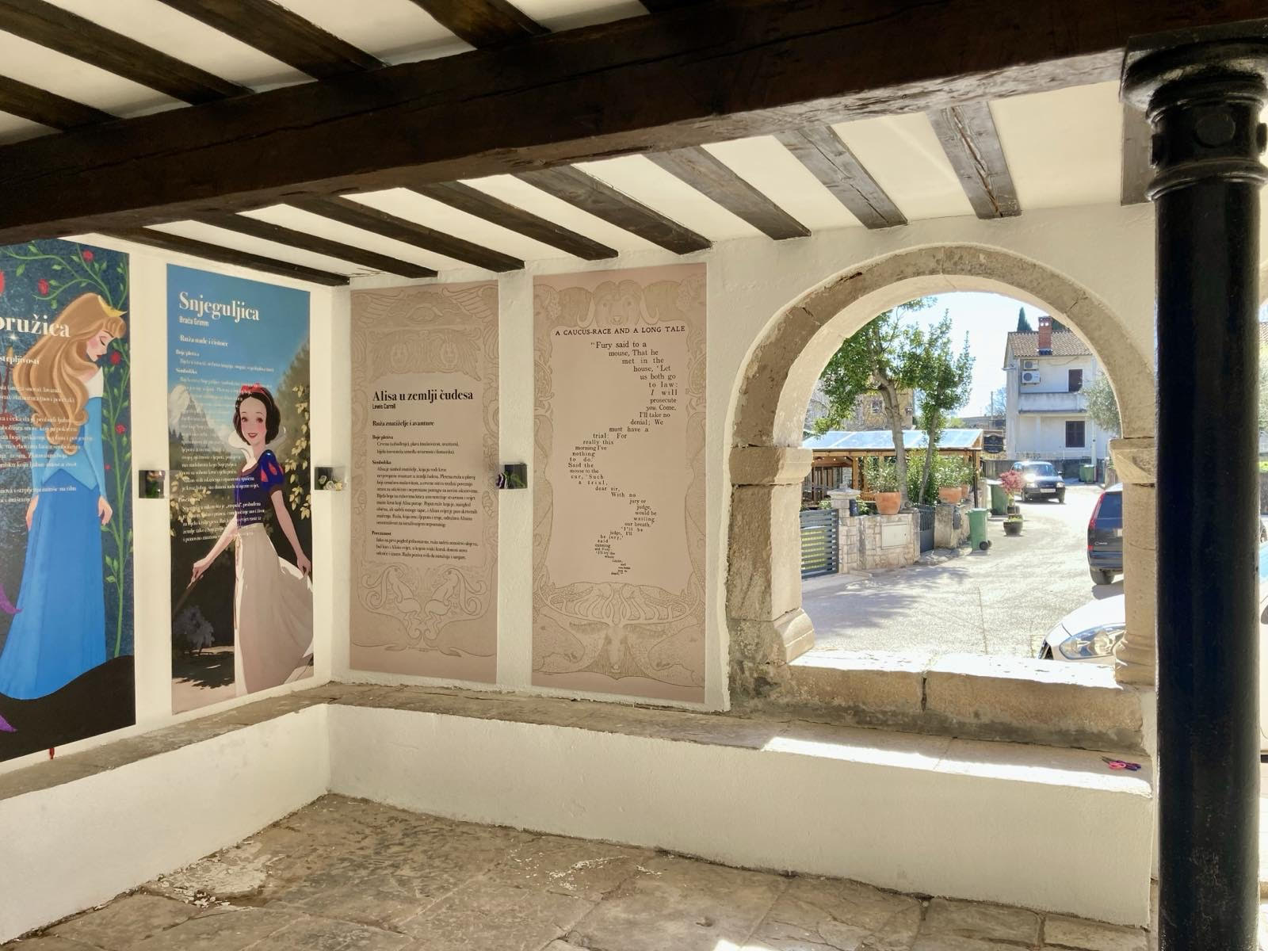

Slide 13
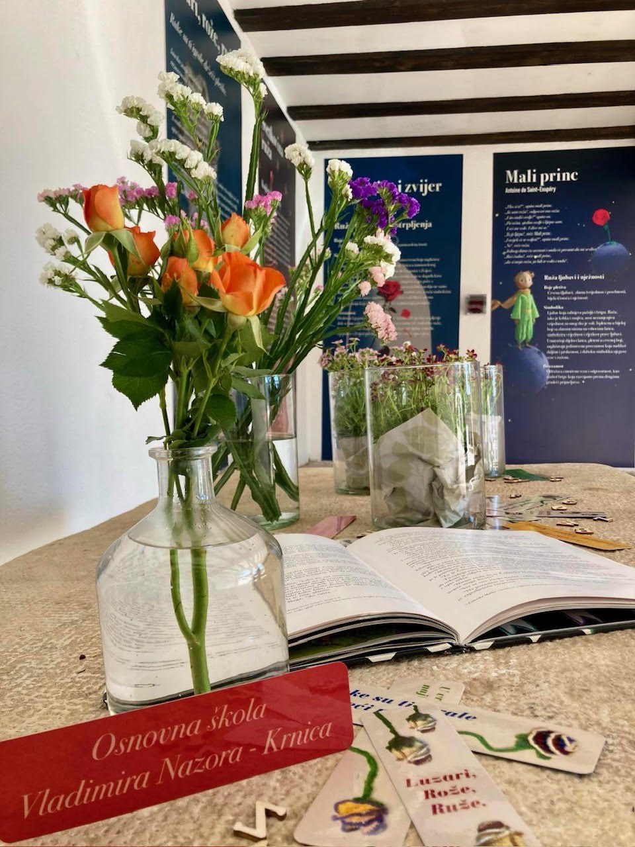

Slide 14
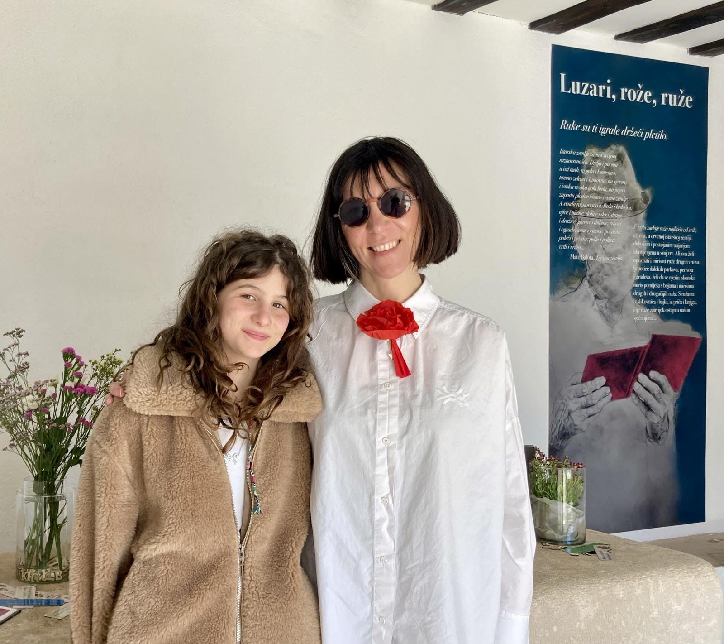

Slide 15
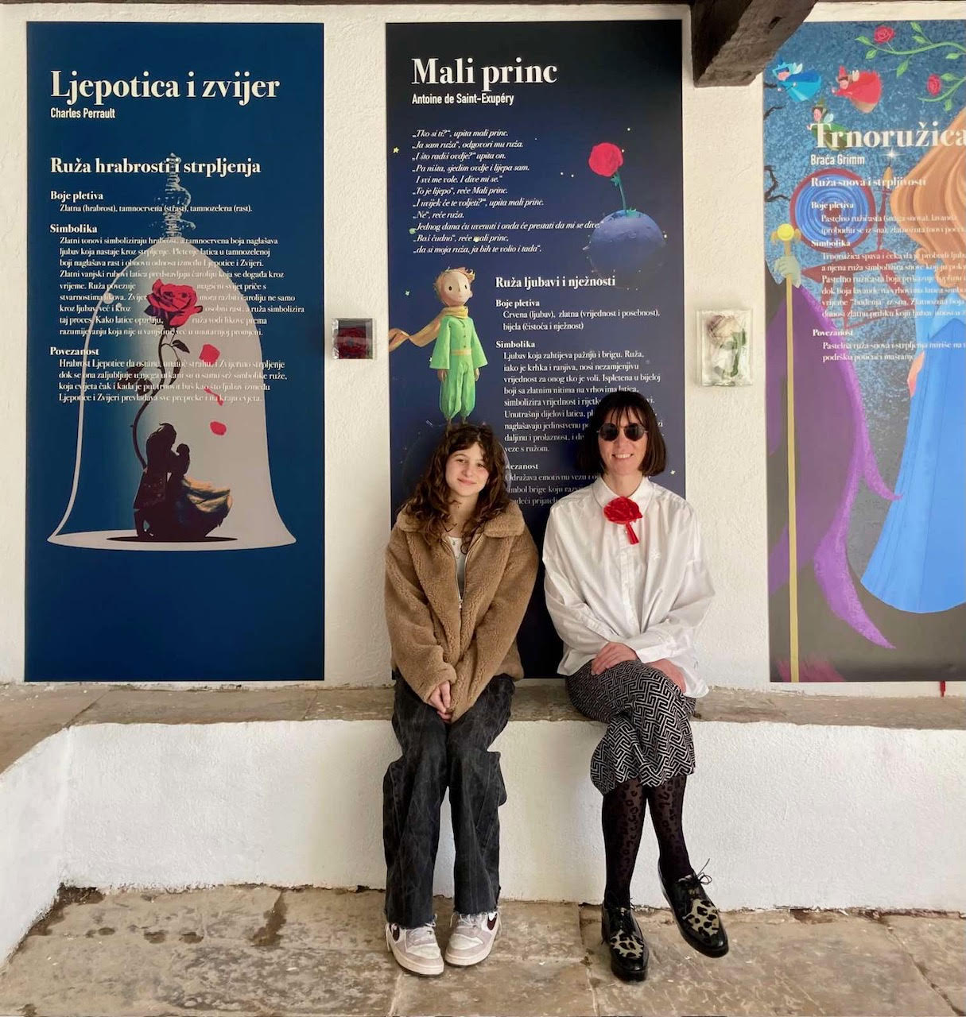

Slide 16
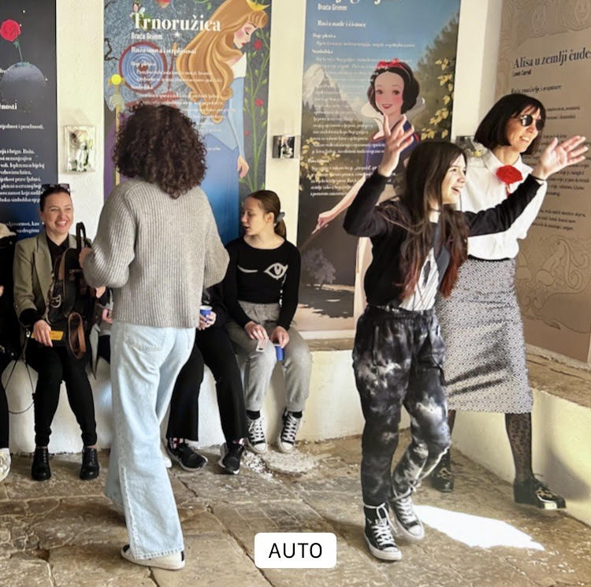

Slide 17
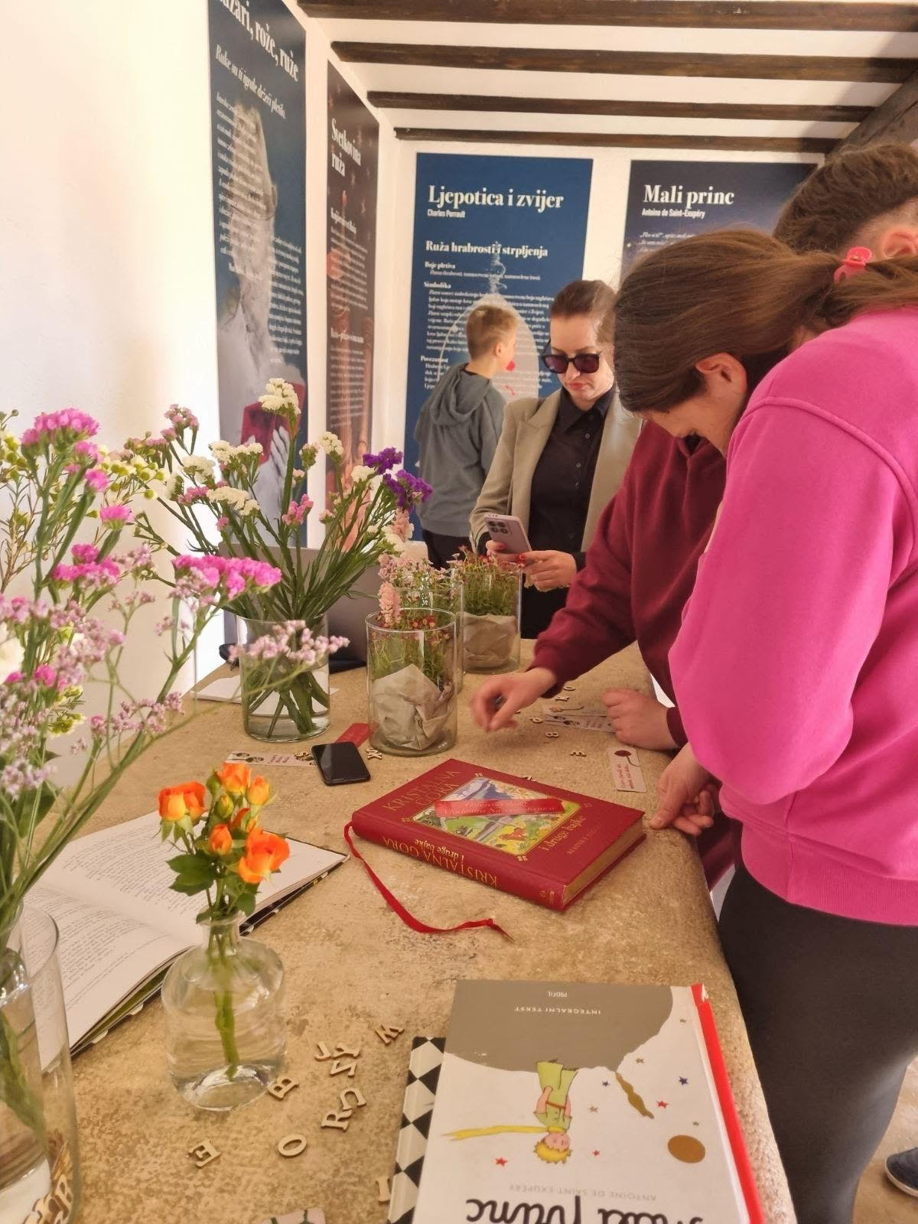

Slide 18
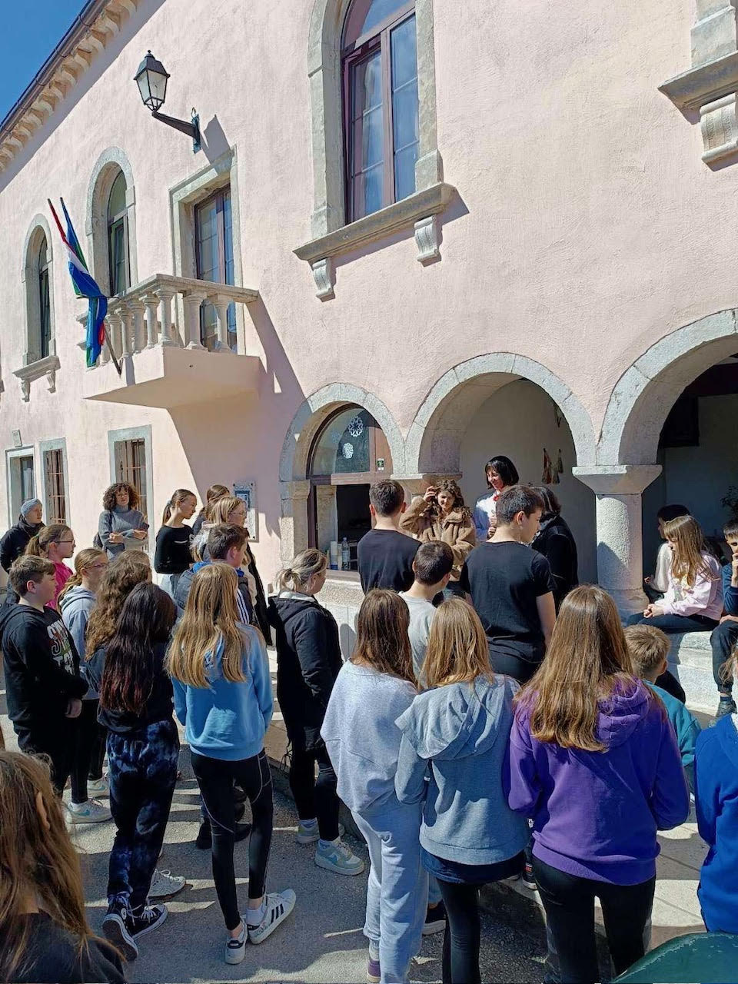

Slide 19
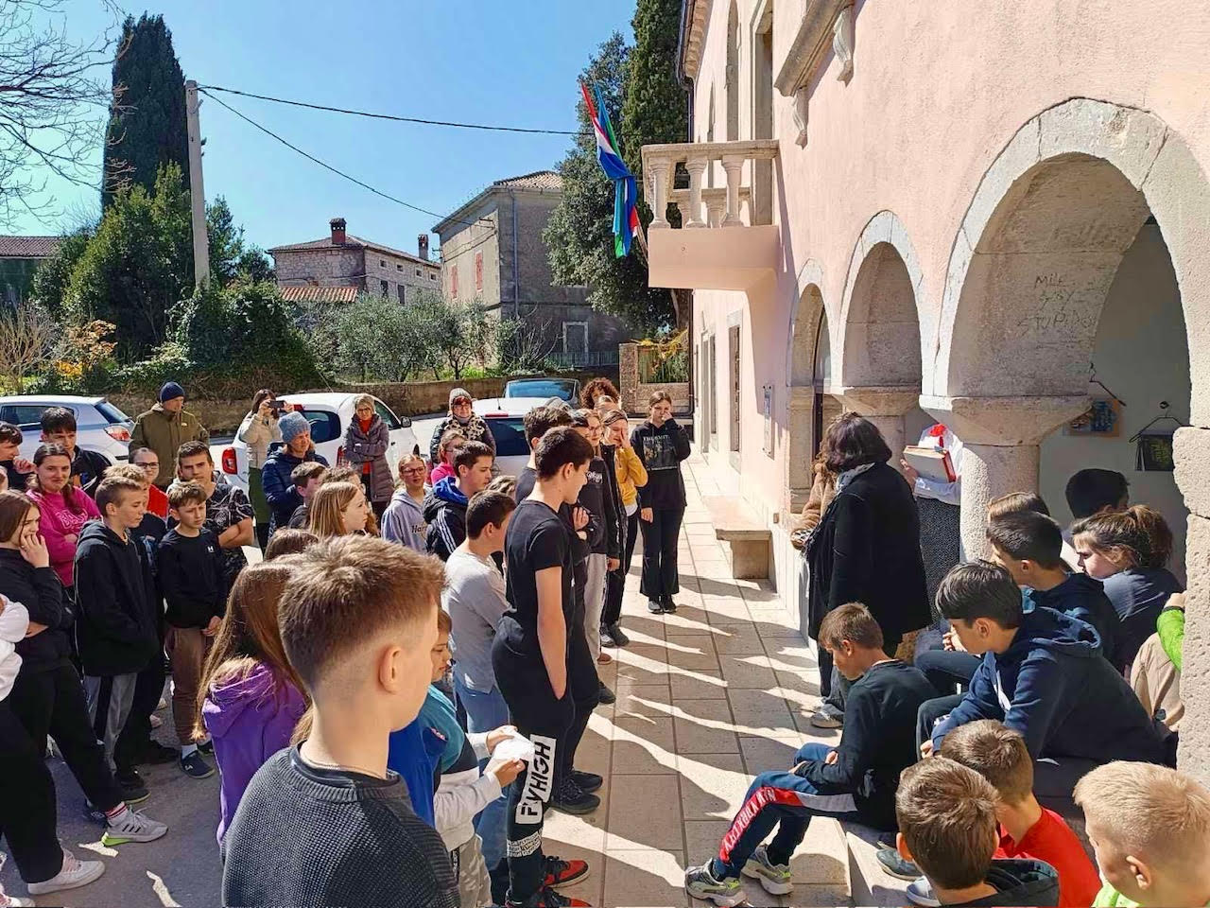

Slide 20
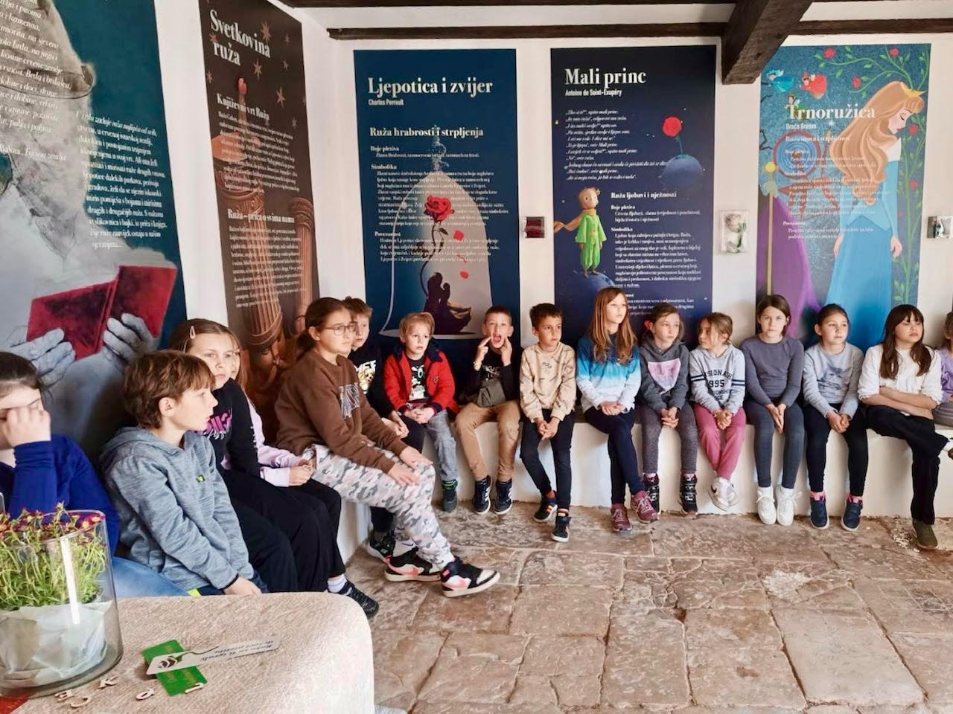

Slide 21
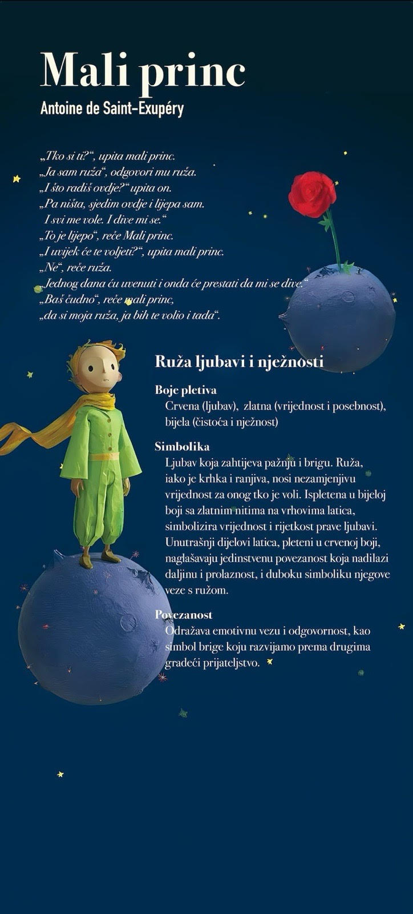

Slide 22


Slide 24


Slide 25


Slide 26


Slide 27


Slide 28


Slide 29
